Slide 1
制作柱形统计图
石棉县城北中学 卢明斌

Slide 2
同学们观察下面两种数据表现方式，哪一种更直观形象，且更容易理解？

Slide 3
足球联赛第6轮战报
名次 | 队名 | 参赛轮次 | 胜 | 平 | 负 | 进球 | 失球 | 净胜球 | 积分
1 | 大连实德 | 6 | 5 | 1 | 0 | 11 | 6 | 5 | 16
2 | 上海申花 | 6 | 4 | 2 | 0 | 11 | 4 | 7 | 14
3 | 四川商务通 | 6 | 2 | 4 | 0 | 9 | 4 | 5 | 10
4 | 青岛啤酒 | 6 | 2 | 2 | 2 | 6 | 4 | 2 | 8
5 | 深圳科健 | 6 | 2 | 2 | 2 | 6 | 5 | 1 | 8
6 | 辽宁抚顺 | 6 | 2 | 2 | 2 | 5 | 6 | -1 | 8
7 | 陕西国力 | 6 | 2 | 2 | 2 | 9 | 11 | -2 | 8
8 | 重庆力帆 | 6 | 1 | 4 | 1 | 3 | 3 | 0 | 7
9 | 云南红塔 | 6 | 2 | 1 | 3 | 7 | 8 | -1 | 7
10 | 北京国安 | 6 | 1 | 4 | 1 | 6 | 7 | -1 | 7
11 | 天津泰达 | 6 | 1 | 2 | 3 | 5 | 9 | -4 | 5
12 | 八一振帮 | 6 | 0 | 4 | 2 | 3 | 6 | -3 | 4
13 | 沈阳海狮 | 6 | 1 | 1 | 4 | 5 | 9 | -4 | 4
14 | 山东鲁能 | 6 | 0 | 3 | 3 | 1 | 5 | -4 | 3

Slide 4
甲A各队获胜情况统计图

Slide 5
图表就是用图形的方式显示Excel工作表中的数据。

Slide 6
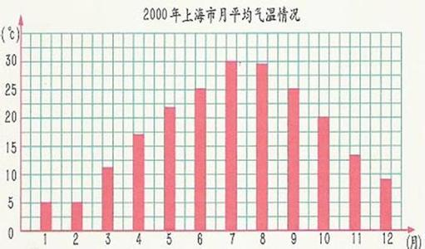
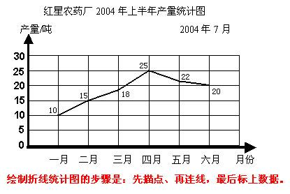
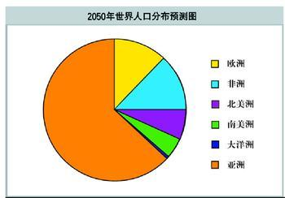
图表功能：用图形描述工作表中的数据称为图表，即数字数据的图形化。
标准类型：柱形图、条形图、折线图、饼图、XY散点图……
自定义类型：彩色堆积图、彩色折线图、带深度的柱形图……

Slide 7
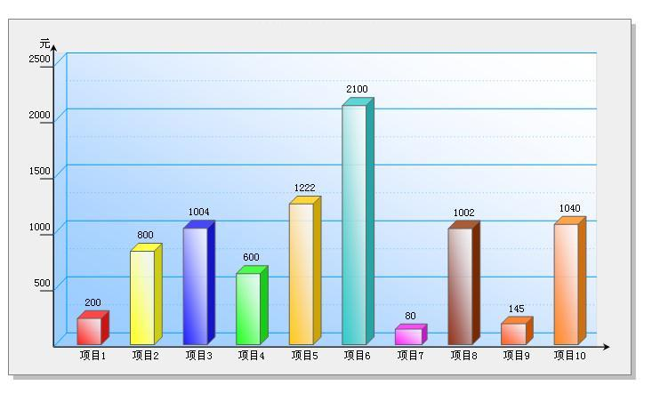
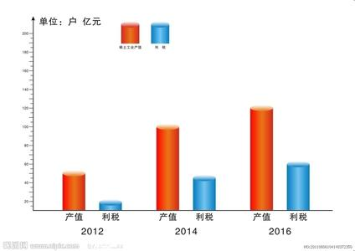
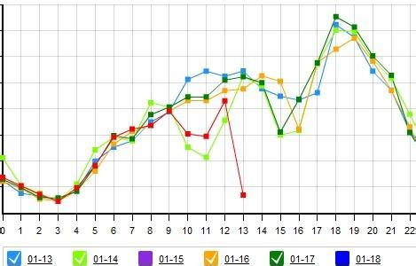
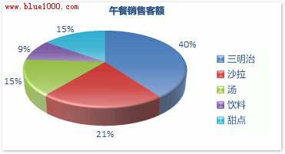
哪张是柱形图
A
B
C
D

Slide 8
柱形图是一种常用的统计图，它通过图表上柱形的高低，形象地表示统计数据的大小，简洁而直观。

Slide 9
建立图表的方法主要有两种
1、使用常用工具栏上的“图表向导”按钮，通过它可以很快完成图表的制作工作。
2、使用“插入”菜单中的“图表”命令来建立图表。

Slide 10
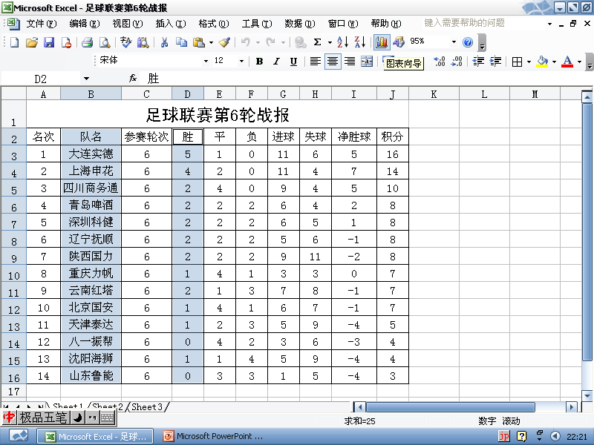
1、使用常用工具栏上的“图表向导”按钮
击单

Slide 11
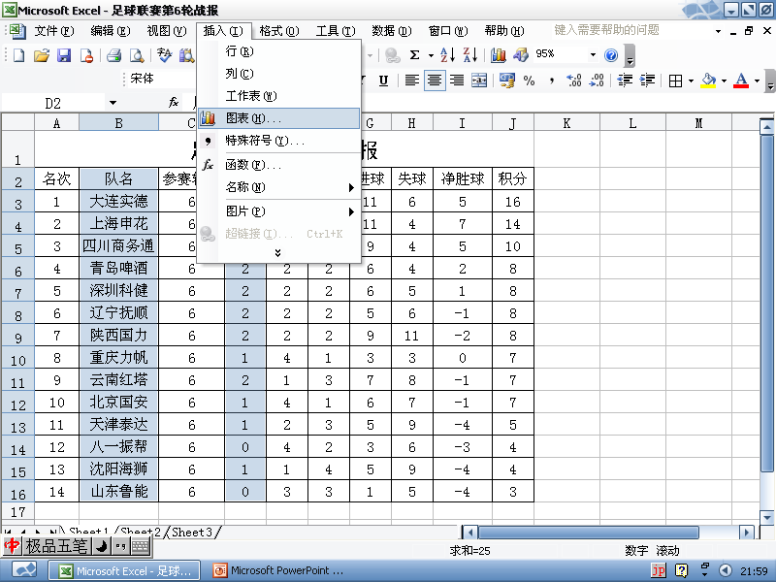
2、使用“插入”菜单命令来建立图表
单击

Slide 12
建立图表的具体操作步骤
1、启动Excel电子工作表，将要处理的数据调入工作区；
2、选定要绘制图表的单元格区域，即数据源；
3、单击“图表向导”按钮，产生“图表类型”对话框，选择图表类型。（在图表向导4步骤中，每一步骤都有四个按钮供用户选择使用。即：“取消”、“上一步”、“下一步”、“完成”，每个步骤可根据具体情况选择进行。）

Slide 13
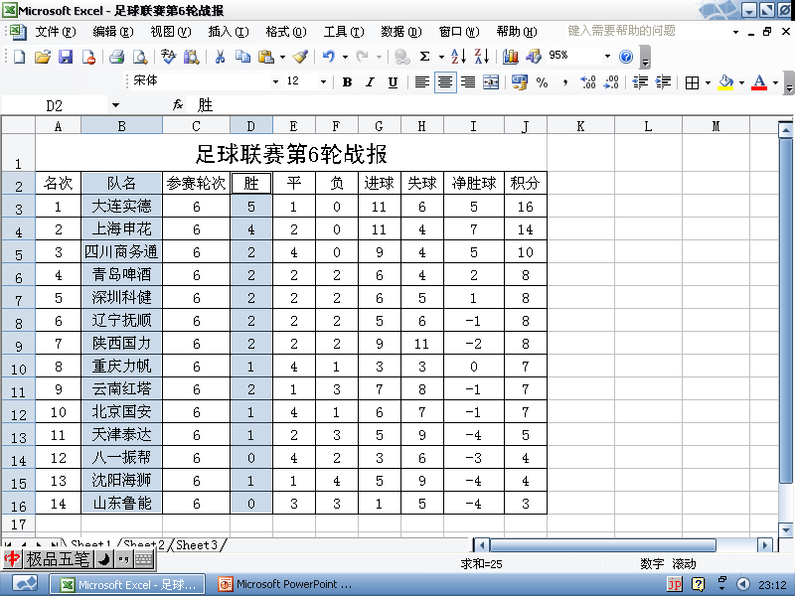
1、启动Excel电子工作表,将要处理的数据调 入工作区； 2、选定要绘制图表的单元格区域(即数据源)；

Slide 14
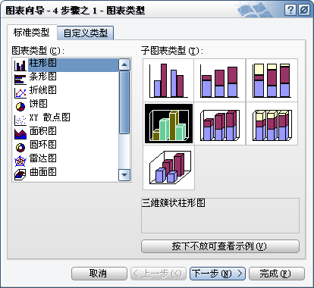
3、进入“图表向导”选择框
选择图表类型如“柱形图”中的“三维簇状柱形图”
看效果

Slide 15
4、单击“完成”柱形图就形成了

Slide 16
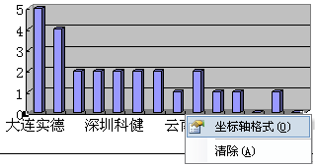
5、还可通过调整，改变图表的外观
在柱形图的横轴上单击鼠标右键，选中坐标轴格式进行调整
双击柱形图或右键单击，调整“数据系列格式”
同理，调整Z轴格式

Slide 17
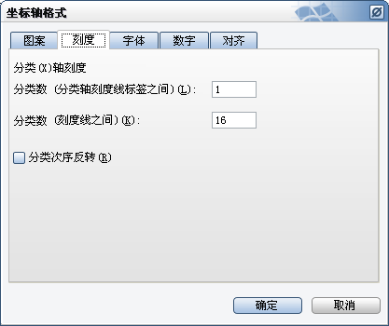
调整坐标轴格式

Slide 18
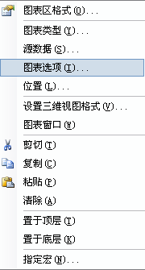
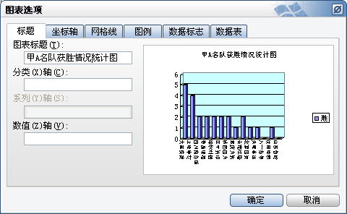
在图表空白处右键单击打开

Slide 19
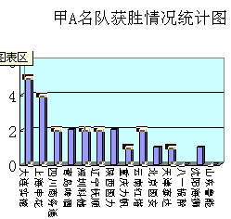
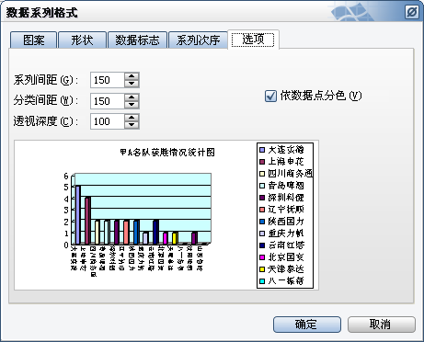
双击或右键单击，调整数据系列格式

Slide 20
调整后的获胜统计图

Slide 21
探索活动：
制作“校园商场”销售统计柱形图
课本P56页

Slide 22
活动评价

Slide 23
谢谢合作！
再见

